Slide 1

LA MOTIVAZIONE
DAL LIBRO «PSICOLOGIA GENERALE», DA PAG. 489 A PAG.530

Slide 2
LA MOTIVAZIONE
MOTIVARE DERIVA DAL LATINO «MOVERE» CHE SIGNIFICA «MUOVERE» OVVERO DARE AVVIO. STUDIARE LA MOTIVAZIONE SIGNIFICA INDAGARE I FATTORI CHE DANNO AVVIO A SINGOLE AZIONI, A COMPORTAMENTI E AD ABITUDINI DELLA PERSONA.
IL COMPORTAMENTO MOTIVATO E’ MOSSO VERSO QUALCOSA; LA PAROLA Motivazione fa riferimento a ciò che guida ed orienta il comportamento in una determinata direzione.
I fattori che danno avvio e direzionano il comportamento possono configurarsi come spinte di cui le persone sono portatrici e che premono «dal di dentro» per trovare soddisfazione all’esterno, oppure come fonti di attrazione che le persone ricercano attivamente (obiettivi).
Le persone operano delle scelte e prendono delle decisioni; occuparsi di motivazione significa considerare ciò che è all’origine di scelte e che garantisce il mantenimento del comportamento nel corso del tempo.

Slide 3
LA MOTIVAZIONE
UNO STESSO COMPORTAMENTO PUO’ ESSERE MOSSO DA DIVERSI FATTORI MOTIVAZIONALI, COME UNO STESSO FATTORE PUO’ DARE VITA AD UNA GRANDE VARIETA’ DI COMPORTAMENTI. ES. ALLA FAME SI PUO’ REAGIRE CON PIU’ COMPORTAMENTI: C’E’ CHI SI PREPARA DA MANGIARE, CHI VA AL RISTORANTE, CHI DECIDE DI NON MANGIARE PERCHE’ VUOLE DIMAGRIRE E CERCA DI PENSARE AD ALTRO.
LA MOTIVAZIONE INFLUENZA, OLTRE AL COMPORTAMENTO, ANCHE I PENSIERI E LE EMOZIONI: VOLER DIMAGRIRE PUO’ PROVOCARE STATI DI PEOCCUPAZIONE CHE, UNITI A PENSIERI CONTINUI E INTRUSIVI SUL CIBO, POSSONO METTERE A RISCHIO IL RAGGIUNGIMENTO DELL’OBIETTIVO DI PERDERE PESO.
TALVOLTA FATTORI CHE «SPINGONO» POSSONO ENTRARE IN CONFLITTO CON FATTORI CHE «FRENANO» CREANDO DEI CONFLITTI MOTIVAZIONALI, CHE POSSONO MINARE IL BENESSERE DELL’INDIVIDUO.
LA MOTIVAZIONE QUINDI IMPLICA UNA CORRELAZIONE TRA PIU’ FATTORI, CON UNA PROCESSUALITA’ VARIABILE DA INDIVIDUO A INDIVIDUO.

Slide 4
LA MOTIVAZIONE: SPINTA
LE PERSONE SONO PREDISPOSTE A METTERE IN ATTO COMPORTAMENTI FINALIZZATI A UNO SCOPO, SENZA TROPPA CONSAPEVOLEZZA DI TALI SCOPI. LE SPINTE INNATE SONO CHIAMATE ISTINTI. JAMES AFFERMAVA CHE IL COMPORTAMENTO UMANO PUO’ ESSERE SPIEGATO IN TERMINI DI «ISTINTI A INTRAPRENDERE DETERMINATE AZIONI» (SUCCHIARE, MORDERE, PIANGERE, OPERANO IN MODO RIFLESSO, COME ACCADE NEI NEONATI).
SECONDO MCDOUGALL L’ISTINTO E’ UNA DISPOSIZIONE INNATA A PRESTARE ATTENZIONE ED AGIRE VERSO SPECIFICI OGGETTI UTILI ALLA SOPRAVVIVENZA E AL BENESSERE. EGLI HA ELABORATO UNA LISTA DI ISTINTI: CIBO, DISGUSTO, SESSO, ISTINTO MATERNO/PATERNO, SOCIALITA’ RIPOSO/DORMIRE, ECC.
INSIEME ALLA TEORIA DEGLI ISTINTI E’ STATA ELABORATA LA TEORIA DELLE PULSIONI: SONO DETTE TEORIE OMEOSTAICHE, IN QUANTO SPINTE CHE INDUCONO L’ORGANISMO A CERCARE OGGETTI IN GRADO DI COLMARE UNO STATO DI CARENZA E RIPRISTINARE L’OMEOSTASI.
MOLTO NOTA LA TEORIA DI FREUD SULLE PULSIONI: UN CONCETTO LIMITE TRA LO PISCHICO E IL CORPOREO, CHE DERIVA DA UN’ECCITAZIONE SOMATICA E CHE ATTIVA UN COMPORTAMENTO FINALIZZATO ALL’ELIMINAZIONE DELLA TENSIONE.
SECONDO HULL OGNI TENDENZA COMPORTAMENTALE DERIVA DALLA COMBINAZIONE DI DUE FATTORI CHE SONO LA PULSIONE E L’ABITUDINE: LA PULSIONE E’ LA COMPONENTE ENERGIZZANTE IN GRADO DI DARE AVVIO AD UN GRAN NUMERO DI COMPORTAMENTI SULLA BASE DI DIVERSE ABITUDINI APPRESE. L’ABITUDIONE SI RIFERISCE AGLI ASPETTI DIREZIONALI DELLA MOTIVAZIONE (VERSO COSA SI DIRIGE).
SECONDO HULL LA «SPINTA» ERA TROPPO SEMPLICE PER SPIEGARE IL COMPORTAMENTO MOTIVATO; QUESTO LO PORTO’ A CONSIDERARE ALTRI DUE FATTORI: L’ASPETTATIVA E L’INCENTIVO.

Slide 5
LA MOTIVAZIONE: I BISOGNI.
SECONDO MURRAY IL CONCETTO DI BISOGNO CONSISTE IN QUELLA DIMENSIONE MOTIVAZIONALE IN GRADO DI DARE ORIGINE AD AZIONI ORGANIZZATE ED ORIENTATE AL RAGGIUNGIMENTO DI UNO SCOPO, OVVERO LA SODDISFAZIONE DEL BISOGNO STESSO. EGLI CONCEPISCE IL BISOGNO COME UNA SORTA DI «FORZA PSICOLOGICA» CHE HA SEDE NEL CERVELLO E GUIDA L’AZIONE, INFLUENZANDO I PROCESSI DI ATTENZIONE, DI PERCEZIONE E DI PENSIERO, IN MODO DA MODIFICARE UNA SITUAZIONE NON SODDISFACENTE.
I BISOGNI SONO DISTINTI IN PRIMARI E SECONDARI: I BISOGNI PRIMARI O VISCEROGENI, COME LA FAME E LA SETE, SONO INNATI E AGISCONO NELLA DIREZIONE DI RIDURRE LA TENSIONE GENERATA DALLA MANCANZA DI QUALCOSA; I BISOGNI SECONDARI, O PSICOGENI (IL BISOGNO DI RIUSCITA, IL BISOGNI DI AFFILIAZIONE E IL BISOGNO DI DOMINIO SUGLI ALTRI), SONO BISOGNI ACQUISITI NEL CORSO DELLO SVILUPPO E NON SEMPRE SONO ASSOCIATI ALLA RIDUZIONE DI UNA TENSIONE, MA TALVOLTA POSSONO ACCRESCERLA.
I BISOGNI SONO IN CONTINUA INTERAZIONE CON LE OPPORTUNITA’ E GLI OSTACOLI POSTI DALL’AMBIENTE, CHE MURRAY DEFINISCE «PRESSIONI», OSSIA IL POTERE DI FAVORIRE O OSTACOLARE LA SODDISFAZIONE DI UN BISOGNO.
PRESSIONI ALPHA (OGGETTIVE) E PRESSIONI BETA (PERCEPITE): UNA PERSONA CHE VIVE IN UN LUOGO ISOLATO PUO’ SENTIRE IL BISOGNO DI AFFILIAZIONE Perché OGGETTIVAMENTE ISOLATO (PRESSIONE ALPHA); UNA PERSONA PUO’ PERCEPIRE DI ESSERE ISOLATO ANCHE SE INSIEME AD ALTRE PERSONE (BETA).

Slide 6
LA MOTIVAZIONE: I BISOGNI
L’INTERAZIONE TRA BISOGNI E PRESSIONI E’ COSTANTE NELLA VITA DELLE PERSONE E DA’ LUOGO A QUELLI CHE MURRAY CHIAMA TEMI DELLA VITA. ESSI DETERMINANO LE SCELTE CHE FACCIAMO E RENDONO CONTO DELLA DIREZIONE DELLA NOSTRA CONDOTTA, ANCHE SE NON SEMPRE SI HA PIENA CONSAPEVOLEZZA DI QUALI SIANO I NOSTRI TEMI DI VITA. PER INDAGARE TALI TEMI, IN SEDE CLINICA, SPESSO SI IMPIEGANO TEST IMPLICITI, CHE NON RICHIEDONO VALUTAZIONE DA PARTE DELLA PERSONA, FINALIZZATI A COGLIERE IL FUNZIONAMENTO PSICOLOGICO DI CUI L’INDIVIDUO NON E’ CONSAPEVOLE.
IL TAT (TEST DI APPERCEZIONE TEMATICA) E’ UN TEST PROIETTIVO COSTITUITO DA TAVOLE CONTENENTI IMMAGINI DI CONTENUTO AMBIGUO.
COME TUTTI I TEST PROIETTIVI, SI IPOTIZZA CHE NELL’INTERPRETARE LE IMMAGINI E COSTRUIRE UN RACCONTO, LA PERSONA PROIETTI CONTENUTI DI CUI NON HA CONSAPEVOLEZZA; NEL CASO DEL TAT, TALI CONTENUTI CORRISPONDONO ALL’INTRECCIO DI BISOGNI E PRESSIONI CARATTERISTICO DEI PROPRI TEMI DI VITA.

Slide 7

ESEMPIO DI TEST PROIETTIVI: IL RORSCHACH

Slide 8
LA MOTIVAZIONE: SCALA DEI BISOGNI DI MASLOW
I BISOGNI SONO AL CENTRO DELLA TEORIA DI MASLOW, PSICOLOGO UMANISTICO. SECONDO LUI LE PERSONE SONO INTRINSECAMENTE SPINTE ALLA CRESCITA PSICOLOGICA ED ALL’AUTOREALIZZAZIONE. QUESTA SPINTA CORRISPONDE AL PIU’ ELEVATO LIVELLO DEI BISOGNI UMANI. EGLI HA ELABORATO UNA VERA E PROPRIA GERARCHIA NELLA QUALE HA COLLOCATO 5 TIPI DI BISOGNI, DA QUELLI FISIOLOGICI DI BASE A QUELLI PIU’ EVOLUTI DI AUTOREALIZZAZIONE.
I PRIMI 4 BISOGNI RIFLETTONO UNO STATO DI CARENZA (RIDUZIONE DELLA TENSIONE) MENTRE L’ULTIMO DELL’AUTOREALIZZAZIONE E’ UN BISOGNO DI CRESCITA E COMPORTA, VICEVERSA, UNA RICERCA DI TENSIONE.
MASLOW HA IPOTIZZATO UNA SEQUENZA NEL SODDISFACIMENTO DEI BISOGNI, CHE VIENE PERCORSA IN UN’UNICA DIREZIONE CHE VA DAL BASSO VERSO L’ALTO, RAPPRESENTATO IN UNA PIRAMIDE. PER POTER SPERIMENTARE UN BISOGNO DI LIVELLO SUPERIORE SI DEVONO PRIMA SODDISFARE TUTTI QUELLI PRECEDENTI.
QUESTA CONDIZIONE DELLA TEORIA è STATA MOTIVO DI CRITICA IN QUANTO A VOLTE SI è CAPACI DI SACRIFICARE BISOGNI DI LIVELLI INFERIORI A FAVORE DI QUELLI PIU’ ELEVATI.

Slide 9
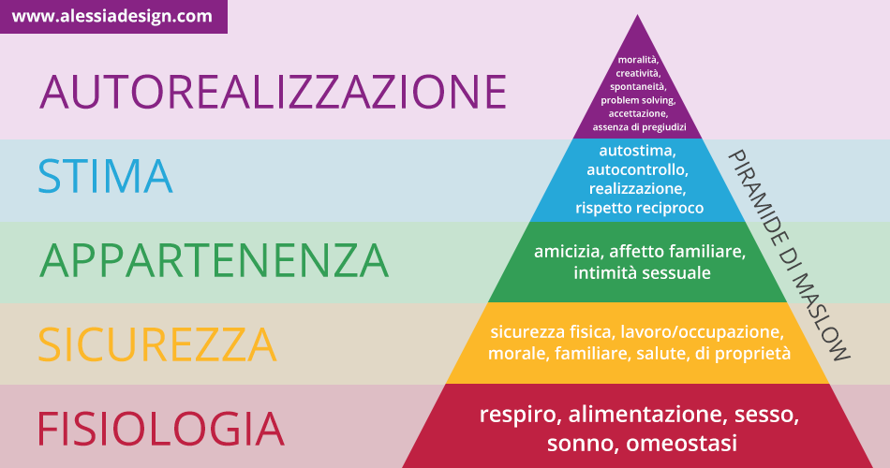
LE PERSONE A VOLTE SI Rifiutano di mangiare in nome di scopi associati a bisogni che nella piramide di maslow sono posizionati a livelli più elevati di quelli fisiologici; si può rinunciare al sonno pur di portare a termine obiettivi legati all’autorealizzazione.
A volte certi bisogni possono essere influenzati da stimoli ambientali, che ne modificano l’insorgenza o l’intensità: la vista di una bevanda fredda in una calda giornata estiva.
QUI E’ RAPPRESENTATA LA PIRAMIDE DEI BISOGNI DI MASLOW (FIGURA PAG. 490).

Slide 10
I BISOGNI PSICOLOGICI DI BASE
DECI E RYAN HANNO PROPOSTO LA TEORIA DELL’AUTODETERMINAZIONE, SECONDO LA QUALE LE PERSONE SONO MOTIVATE A FARE QUALCOSA QUANDO HANNO LA POSSIBILITA’ DI SCEGLIERE IN MODO AUTONOMO ATTIVITA’ IN CUI POSSONO ESPRIMERE SE’ STESSI ED IN CUI VI SIA UN COINVOLGIMENTO DELLE PROPRIE CAPACITA’ VERSO UNO SVILUPPO INDIVIDUALE E RELAZIONALE.DECI E RYAN HANNO INDIVIDUATO TRE BISOGNI PSICOLOGICI DI BASE:
LA COMPETENZA OSSIA NECESSITA’ DI SENTIRSI CAPACI NEL FARE LE COSE E DI SAPER GESTIRE EFFICACEMENTE LE SITUAZIONI;
L’AUTONOMIA CHE RIGUARDA IL BISOGNO DI SCEGLIERE COSA FARE E COME FARLO E DI ESSERE L’ARTEFICE PRINCIPALE DI CIO’ CHE SI FA;
LA RELAZIONALITA’ CHE SI RIFERISCE ALLA NECESSITA’ DI AVERE E MANTENERE BUONE RELAZIONI INTERPERSONALI E DI ESSERE ACCETTATO DAGLI ALTRI NELLE PROPRIE SCELTE E AZIONI.
QUESTI BISOGNI VENGONO SODDISFATTI QUANDO LA PERSONA PUO’ SCEGLIERE COSA FARE, SENTE DI SAPERLO FARE E VIENE IN QUESTO SOSTENUTA DA ALTRI. SODDISFARE I TRE BISOGNI DI BASE GARANTISCE LA POSSIBILITA’ DI UNO SVILUPPO POSITIVO E DI UNA PIENA REALIZZAZIONE INDIVIDUALE. APPLICATA A DIVERSI CONTESTI (SCUOLA, LAVORO, ECC.) PREDICE IL FUNZIONAMENTO ED IL BENESSERE DELL’INDIVIDUO.

Slide 11
I TRE BISOGNI DI BASE VS BUON FUNZIONAMENTO
LA SODDISFAZIONE DEI TRE BISOGNI DI BASE, NELL’AMBITO DELLA SALUTE, TRADUCENDOSI NELLA SENSAZIONE DI UN RUOLO ATTIVO NELLA BUONA GESTIONE E DETERMINAZIONE DELLA PROPRIA SALUTE ACCANTO AD UN BUON SUPPORTO SOCIALE, PREDICE UN ELEVATO LIVELLO DI BENESSERE FISICO E PSICOLOGICO E FAVORISCE LA MESSA IN ATTO DI COMPORTAMENTI SALUTARI (SMETTERE DI FUMARE AD ES.).
E’ STATA DIMOSTRATA UNA CORRELAZIONE POSITIVA TRA PRESTAZIONE, IN PARTICOLARE LA COMPETENZA, E LA SODDISFAZIONE DEI TRE BISOGNI DI BASE. IN ASSENZA DI INCENTIVI O DI RICOMPENSE, è LA SODDISFAZIONE DEI PROPRI BISOGNI DI COMPETENZA, AUTONOMIA E RELAZIONALITA’ IL FATTORE CHE REGGE LA PERFORMANCE.
LE TEORIE SECONDO CUI I BISOGNI SIANO ORGANIZZATI IN GERARCHIE, SONO AFFIANCATE DA PROPOSTE CHE PREVEDONO CHE I BISOGNI SIANO ORGANIZZATI «A LIVELLI»: DWECK HA INDIVIDUATO I BISOGNI DI BASE E I BISOGNI COMPOSTI.
NELLA SUA TEORIA I BISOGNI DI BASE SONO: ACCETTAZIONE (NECESSITA’ DI SENTIRSI ACCOLTI, COMPRESI E ACCETTATI), PREDICIBILITA’ (POSSIBILITA’ DI PREDIRE, COMPRENDERE E ANTICIPARE GLI EVENTI) E COMPETENZA (BISOGNO DI SENTIRSI CAPACI NEL FARE LE COSE ED AVERE UN RISCONTRO POSITIVO SUL PROPRIO AGIRE)

Slide 12
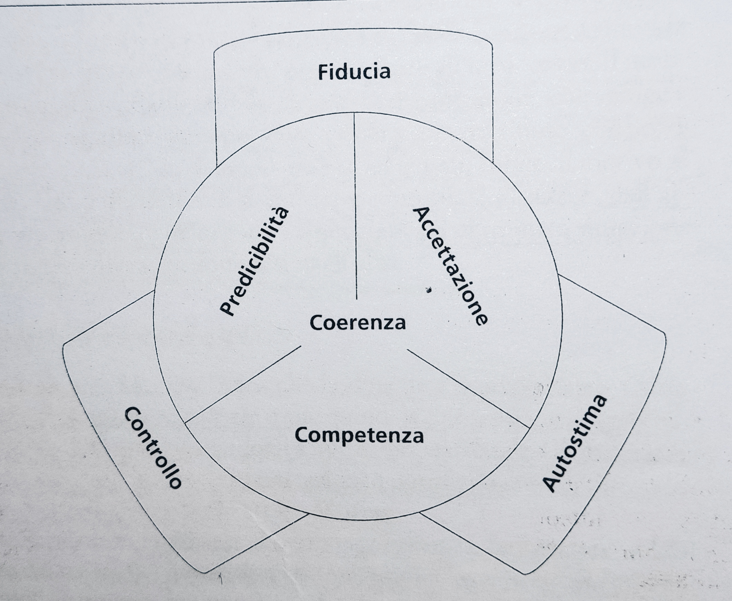
DALL’UNIONE DEI BISOGNI DI BASE EMERGONO QUELLI COMPOSTI: DALLA CONGIUNZIONE TRA ACCETTAZIONE E PREDICIBILITA’ EMERGE IL BISOGNO DI FIDUCIA, RELATIVO ALLA SICUREZZA DI POTER AGIRE IN UN AMBIENTE PREVEDIBILE E DI SUPPORTO; DALL’UNIONE TRA ACCETTAZIONE E COMPETENZA DERIVA IL BISOGNO DI SENTIRSI VALORIZZATI E ACCETTATI PER LE PROPRIE CAPACITA’, OVVERO L’AUTOSTIMA; INFINE LA CONGIUNZIONE TRA COMPETENZA E PREDICIBILITA’ DA LUOGO AL BISOGNO DI CONTROLLO, RELATIVO AL SENTIRSI IN GRADO DI INFLUENZARE GLI ACCADIMENTI IN MANIERA PREVEDIBILE. DALL’UNIONE DI TUTTI I BISOGNI PSICOLOGICI DERIVA IL BISOGNO DI COERENZA: NECESSITA’ DI SENTIRE UNITE E INTATTE LE DIVERSE PARTI DEL PROPRIO Sé. I BISOGNI COMPOSTI SI SVILUPPANO PIU’ TARDI RISPETTO A QUELLI DI BASE PERCHE’ RICHIEDONO CAPACITA’ COGNITIVE PIU’ COMPLESSE, UN’ELEVATA AUTOCONSAPEVOLEZZA E LA CAPACITA’ DI CONFRONTARSI CON GLI ALTRI. LE PERSONE SI PONGONO OBIETTIVI FINALIZZATI AL SODDISFACIMENTO DEI PROPRI BISOGNI.

Slide 13
I MOTIVI
IL TERMINE MOTIVO E’ stato INTRODOTTO NEGLI ANNI CINQUANTA DEL SECOLO SCORSO DA mc clelland che lo ha definito come una «preoccupazione» ricorrente che orienta i processi attentivi e percettivi, e seleziona, direziona ed energizza il comportamento al fine di essere soddisfatto. I motivi vengono attivati da stimoli ambientali (A DIFFERENZA DEI BISOGNI) e la loro attivazione si chiama «motivazione» e si traduce in un impulso a mettere in atto UNA CERTA VARIETA’ DI azioni differenti, a seconda delle circostanze, dando vita a diversi comportamenti.
Lo studioso ha distinto tre motivi:
Il motivo di riuscita, ossia tendenza a ottenere elevate prestazioni e fare sempre meglio;
Il motivo di affiliazione, che riflette la ricerca di relazioni positive con le altre persone;
Il motivo di potere che si riferisce alla tendenza a voler esercitare un’influenza sugli altri e raggiungere posizioni di prestigio.

Slide 14
I motivi
Sono appresi già’ dalla prima infanzia attraverso il condizionamento; la prevalenza dell’uno o dell’altro dipende da esperienze precoci che determinano la capacità di sperimentare come gratificanti determinati incentivi.
Ciascun motivo ha tendenze diverse che riflettono paure o desideri contrapposti: il motivo di riuscita è caratterizzato dal desiderio di eccellenza e dalla paura del fallimento; mentre il desiderio di eccellere porta a cimentarsi in sfide per ottenere risultati positivi, la paura di fallire conduce a rifiutare occasioni di mettersi alla prova che potrebbero portare all’insuccesso.
il motivo dell’affiliazione è animato dal desiderio di protezione e dalla paura del rifiuto.
Il motivo al potere riflette il desiderio di dominare e controllare gli altri e paura della dipendenza, che induce a rinunciare a determinate situazioni per non correre il rischio di essere dominati dagli altri.
Esistono motivi impliciti e motivi espliciti.

Slide 15
Motivi impliciti e motivi espliciti
Mc clelland condivide con murray l’idea che la dinamica motivazionale abbia luogo sotto la soglia della consapevolezza (QUASI INCOSCIENTE) quindi la misurazione dei motivi, dovrebbe essere effettuata con strumenti che colgono tali elementi come nel caso del tat di murray.
Molti studiosi hanno sviluppato anche questionari autovalutativi, strumenti che propongono stimoli strutturati (domande o affermazioni) ai quali le persone rispondono in modo consapevole, attraverso le proprie preferenze. Alcuni studiosi tra cui mc clelland, hanno così ipotizzato la coesistenza di due tipi di motivi:
Motivi impliciti: derivano da preferenze per determinati incentivi che vengono appresi precocemente attraverso esperienze prelinguistiche; non possono essere riportati consapevolmente dalla persona e la loro attivazione non necessita di autoriflessione o di autoregolazione.
Motivi espliciti: riflettono l’immagine che la persona ha di sé stessa, i valori, gli obiettivi che si attribuisce, tanto da essere definiti «immagini di sé riferite alla sfera motivazionale»; TALI MOTIVI DERIVANO DA INCENTIVI DI NATURA SOCIALE E CORRISPONDONO AI MOTIVI CHE LA PERSONA STESSA RITIENE ESSERE PARTE DEL SUO COMPORTAMENTO.
SONO EMPIRICAMENTE INDIPENDENTI.

Slide 16
MOTIVAZIONE E VOLIZIONE
GLI ISTINTI, LE PULSIONI, I BISOGNI E I MOTIVI, POGGIANO SU ALCUNE PREMESSE:
I FATTORI MOTIVAZIONALI SONO UNIVERSALI, OSSIA PRESENTI IN TUTTE LE PERSONE.
LE CLASSIFICAZIONI SONO ESAUSTIVE, OVVERO CONSIDERANO TUTTA LA VARIETA’ DEI FATTORI CHE SPINGONO E ORIENTANO IL COMPORTAMENTO UMANO.
UNA VOLTA MOTIVATO, IL COMPORTAMENTO VA AVANTI NELLA DIREZIONE CHE VIENE IMPRESSA DALL’ISTINTO O DALLA PULSIONE, OPPURE DAL BISOGNO O MOTIVO.
LE PRIME DUE SONO VERE IN PARTE, IN QUANTO POSSONO ESSERVI DIFFERENZE CULTURALI NELLE DIMENSIONI MOTIVAZIONALI.
IN MERITO ALLA TERZA PREMESSA, NON TUTTO Può FLUIRE SEMPRE «SENZA PROBLEMI»: POSSONO ESSERVI INTERRUZIONI O OSTACOLI CHE POSSONO CREARE DIFFICOLTA’ NEL PORTARE AVANTI UN COMPORTAMENTO. A VOLTE PUO’ ESSERE NECESSARIO «STRINGERE I DENTI» O «FARSI FORZA» PER ANDARE AVANTI. LA DESCRIZIONE DI QUANTO DETTO è LA VOLIZIONE: MENTRE LE COMPONENTI MOTIVAZIONALI PERMETTONO LA CREAZIONE DELL’INTENZIONE ED AVVIANO IL COMPORTAMENTO, LA VOLIZIONE LO MANTIENE NEL CORSO DEL TEMPO ED è STRETTAMENTE CONNESSA ALLA REALIZZAZIONE DELLE INTENZIONI.

Slide 17
IL MODELLO DI RUBICONE: LE FASI MOTIVAZIONALI
RUBICONE HA INDIVIDUATO DELLE FASI VOLIZIONALI:
UNA FASE MOTIVAZIONALE PRE-DECISIONALE, NELLA QUALE LA PERSONA VALUTA LE ALTERNATIVE POSSIBILI ED OPERA UNA SCELTA DANDO ORIGINE AD UN’INTENZIONE;
LE DUE FASI PRE-AZIONALE E AZIONALE, ATTRAVERSO LE QUALI L’INTENZIONE VIENE AVVIATA E POI REALIZZATA;
SUCCESSIVI STUDI HANNO INTRODOTTO LA DISTINZIONE TRA DUE TIPI DI INTENZIONE:
L’INTENZIONE RELATIVA ALL’OBIETTIVO, CHE SI RIFERISCE A COSA L’INDIVIDUO INTENDE REALIZZARE;
L’INTENZIONE RELATIVA ALL’IMPLEMENTAZIONE, CHE SPECIFICA I PASSI NECESSARI PER REALIZZARE GLI OBIETTIVI STABILITI
LA FASE POST-AZIONALE, NELLA QUALE SI VALUTA SE EFFETTIVAMENTE SI è REALIZZATO CIO’ CHE SI VOLEVA O, NEL CASO CONTRARIO, CERCA DI INDIVIDUARE LE CAUSE DEL FALLIMENTO. A QUESTO PUNTO SI PUO’ DECIDERE SE PERSEVERARE NEL TENTATIVO DI REALIZZARE L’INTENZIONE IN CUI SI è FALLITO O DEDICARSI AD ALTRE INTENZIONI (QUANDO SI FANNO «I CONTI CON Sé STESSI»).

Slide 18
MOTIVAZIONE E COGNIZIONE: FUTURO E PASSATO
ELEMENTI COME LE ASPETTATIVE (ANTICIPARE COSA SUCCEDERA’) E GLI INCENTIVI (VALORI ATTRIBUITI A CIO’ CHE SI VUOLE OTTENERE), SONO FATTORI MOTIVAZIONALI DI MATRICE COGNITIVISTA. ATKINSON HA APPROFONDITO LO STUDIO DEL «MOTIVO ALLA RIUSCITA» SVILUPPANDO UN MODELLO MATEMATICO «ASPETTATIVA-VALORE», PER SPIEGARE I DIVERSI COMPORTAMENTI CONNESSI AD UN MOTIVO COME: SFORZARSI PER AVERE SUCCESSO, SCEGLIERE TRA ATTIVITA’ DIFFERENTI, PERSEVERARE CON IMPEGNO. LA FORMULA SVILUPPATA DA ATKINSON, è DATA DA T: TENDENZA ALLA RIUSCITA, CHE COMPRENDE TRE ELEMENTI: m=MOTIVO, P=PROBABILITA’ (O ASPETTATIVA), I=INCENTIVO (CORRISPONDE AL VALORE CHE SI ATTRIBUISCE AL RAGGIUNGIMENTO DELLO SCOPO (formula sul libro pag. 498.
La formula t è data da una moltiplicazione di m, p ed i, a cui si sottrae la stessa formula, però nella prima il coefficiente è dato dalla tendenza al successo s, mentre nella seconda il coefficiente è dato da f, tendenza ad evitare il fallimento.
Secondo atkinson l’azione motivata è retta dal principio di utilità soggettiva: le persone agiscono quando ritengono di poter raggiungere gli scopi che sono alla loro portata e che valutano importanti. Le persone effettuano valutazioni consapevoli della loro probabilità di successo e di fallimento e si chiedono quanto sia importante per loro il raggiungimento di uno scopo (AD OGNI COSTO).

Slide 19
Atkinson: aspettativa e valore
Tra aspettativa e valore Atkinsons ipotizza una relazione inversa: l’incentivo è tanto più grande quanto più è difficile il compito che si deve affrontare e sono dunque più basse le probabilità di successo; ne consegue che un successo è tanto più attraente quanto più il compito da svolgere è difficile.
Le persone orientate al successo preferiscono compiti di media difficoltà e rifuggono sia da compiti molto difficili, in cui la possibilità di successo è molto bassa, sia da compiti molto facili, a cui è associato uno scarso incentivo. Questi ultimi compiti sono preferiti da persone che preferiscono evitare il fallimento: compiti molto facili garantiscono la possibilità di «appagare l’esigenza di evitare il fallimento», mentre i compiti molto difficili offrono la possibilità di giustificarsi qualora si fallisca (era troppo difficile, chiunque avrebbe fallito!).
Nella teoria di atkison gli incentivi corrispondono a «emozioni anticipate» di orgoglio e soddisfazione nel caso di successo e vergogna nel caso di insuccesso. Queste emozioni differiscono dalle «emozioni esperite» che accompagnano l’azione, che sono di speranza per il successo e di paura per il fallimento.

Slide 20
L’aspettativa-valore: le fonti di valore
Higgins ha ipotizzato l’analisi delle fonti di valore, ipotizzando 5 fonti di valore:
La soddisfazione di un bisogno (si attribuisce valore a un bisogno);
La convinzione di ciò che ritengo desiderabile, influenzata da norme sociali (si attribuisce valore a ciò che è desiderabile);
La rappresentazione di ciò che si «vorrebbe essere», influenzata anche dalle aspettative altrui (si attribuisce un valore a ciò che si ritiene un ideale);
Inferenza valutativa, derivata dalla capacità della persona di riflettere sulle proprie azioni (si attribuisce valore a ciò che si consente di avere un feedback sulle proprie capacità, scelte liberamente);
L’esperienza passata (si attribuisce valore a ciò che in passato si è rivelato fonte di piacere e di soddisfazione).

Slide 21
L’aspettativa-valore: la causalità
La teoria dell’aspettativa-valore focalizza l’attenzione sulla capacità delle persone di formulare delle aspettative rispetto al futuro. La proposta di weiner concentra la sua attenzione sulle spiegazioni che le persone danno in merito a quanto accaduto in passato e sulle attribuzioni alle cause degli accadimenti.
La necessità di individuare le cause degli eventi, positivi o negativi, è fondamentale per aumentare la possibilità di riprodurre in futuro quelli positivi e ridurre quelli negativi. Secondo weiner la ricerca delle cause degli eventi avviene quando questi sono giudicati come negativi, o sono inaspettati o ancora rilevanti per la persona. Le attribuzioni causali variano in base a tre dimensioni: il locus, la controllabilità e la stabilità. Di fronte ad un evento come il fallimento ad un esame, lo studente si chiede:
Se la causa è interna («ho studiato poco») o esterna («sono stato sfortunato» o «esame difficile»), locus.
Se la causa era controllabile con le sue azioni e se c’era intenzionalità: se l’intenzionalità era presente (ho studiato poco perché ho voluto fare altro) la causa è controllabile; ci sono cause controllabili (quantità di studio) non necessariamente caratterizzate da intenzionalità (ho studiato poco perché mi hanno fatto lavorare più del previsto).

Slide 22
L’aspettativa-valore: la causalità
Se la causa è stabile nel tempo e può essere generalizzata ad altri momenti (se non sono portato per questa disciplina non lo sarò nemmeno per la prossima), stabilità.
Un’ulteriore dimensione è la globalità, che si riferisce alla possibilità che la causa sia generalizzata ad altre situazioni (se non sono portato per questa disciplina, non sono portato per lo studio), abramson.
Dalla combinazione di queste 4 dimensioni scaturiscono tante possibili attribuzioni: se uno studente attribuisce il suo fallimento alla scarsa attitudine, che non riesce a modificare, un altro studente può attribuire lo stesso fallimento allo studio insufficiente ed essere convinto di poter controllare questa causa.
A ciascuna attribuzione sono associate delle emozioni: nel caso del primo studente la vergogna, nel caso del secondo studente la colpa, che influenzano le intenzioni e le decisioni dei due studenti in merito al proprio futuro.
La proposta di weiner si integra con il modello aspettativa-valore, in quanto le aspettative future poggiano su interpretazioni che diamo degli eventi passati. Il suo modello non si applica solo ai comportamenti legati al motivo di riuscita; la decisione di assistere qualcuno (motivo di affiliazione), dipenderà dall’aspettativa, basata sull’esperienza passata che la nostra assistenza sia efficace e da un sentimento di pietà (valore) verso l’oggetto del NOSTRO INTERVENTO.

Slide 23
Gli obiettivi
LE ORGANIZZAZIONI DI LAVORO DEFINISCONO GLI OBIETTIVI AZIENDALI, I PROGRAMMI SCOLASTICI STABILISCONO OBIETTIVI DI APPRENDIMENTO PER GLI STUDENTI, CIASCUNO DI NOI HA DEGLI OBIETTIVI PERSONALI NELLE DIVERSE AREE DELLA PROPRIA VITA. OGNI INDIVIDUO SPENDE OGNI GIORNO UN CERTO PERIODO DI TEMPO A RIFLETTERE, DECIDERE E PERSEGUIRE OBIETTIVI CHE SI STRUTTURANO NELLE PROPRIE VITE.
DEFINIZIONE: GLI OBIETTIVI SONO RAPPRESENTAZIONI DI Ciò CHE LA PERSONA VUOLE OTTENERE NEL FUTURO ED HANNO UN IMPORTANTE RUOLO MOTIVAZIONALE perché ESERCITANO UNA FUNZIONE DI SELEZIONE E DIREZIONE VOLONTARIA DEL COMPORTAMENTO DELLE PERSONE.
RAGGIUNGERE UN OBIETTIVO RICHIEDE CONCENTRAZIONE, IMPEGNO E perseveranza, ma ancor prima capacità d’individuare tempi, modi, risorse e strategie.
Stabilire obiettivi è diverso dall’operare per il loro raggiungimento; per essere definiti tali gli obiettivi devono possedere delle caratteristiche:
Concretezza ed elevata definizione (superare quell’esame preciso e non tutti gli esami);
Specificità (vincere quella partita, non tutte le partite);
Collocazione temporale precisa (comprare nei prossimi 12 mesi);
Misurabilità, cioè stabilire se un obiettivo è stato raggiunto.
Queste caratteristiche differenziano gli obiettivi dai desideri, che corrispondono a qualcosa che la persona vuole fortemente, ma che ha connotazioni piuttosto generiche e spesso poco realistiche, che ne riducono fortemente la funzione motivazionale di regolazione del comportamento che hanno invece gli obiettivi.

Slide 24
Gli obiettivi
Gli studiosi si sono occupati anche della rappresentazione cognitiva degli obiettivi; la realizzazione degli obiettivi richiede tempo, ma ciascuno ha un ampio numero di obiettivi «paralleli» e interconnessi all’interno di un’organizzazione cognitiva complessa nella quale trovano collocazione gli obiettivi stessi ed i mezzi per il loro raggiungimento.
Nella loro teoria del goal setting, locke e latham approfondiscono gli obiettivi che hanno migliori effetti sulla prestazione, andando a definire caratteristiche che permettono di differenziare tra loro gli obiettivi:
Il livello di difficoltà o sfida che comportano per la persona; ci sono obiettivi più facili ed obiettivi più ambiziosi e questo dipende dal contenuto dell’obiettivo e dagli standard che la persona si prefigge di Raggiungere.
L’ampiezza; alcuni obiettivi sono così ampi da richiedere sotto obiettivi (lasciar casa)
La prossimità temporale, obiettivi a breve, lungo termine; a lunghissimo termine sono di portata più ampia.
Il significato che rivestono per la persona, ad alcuni si tiene di più rispetto ad altri e vi si attribuisce un valore più importante.

Slide 25
Gli obiettivi
Aspetti come la desiderabilità e la fattibilità, contribuiscono a determinare il valore che si attribuisce e l’impegno che si mette per il raggiungimento di un obiettivo. Obiettivi poco attraenti o molto difficili da perseguire vengono abbandonati o messi da parte in favore di obiettivi che attraggono di più e che sono più alla portata.
Il conflitto tra obiettivi riguarda un’incompatibilità di strategie, ma è più spesso dovuto ad una mancanza di risorse necessarie a perseguire più obiettivi insieme (si può verificare anche quando ci sono obiettivi compatibili).
La capacità di abbandonare un obiettivo per favorirne altri, può essere funzionale al perseguimento dei nostri obiettivi.
Alcuni autori hanno evidenziato che situazioni di conflittualità particolarmente disfunzionali possono sussistere tra obiettivi perseguiti e motivi impliciti, dando luogo a forte conflittualità ed essere fonte di notevole frustrazione e insoddisfazione: il caso di una donna che vuole fare carriera ed essere mossa da motivi impliciti di affiliazione.

Slide 26
IL SAPER FARE – L’AUTOEFFICACIA PERCEPITA
L’AUTOEFFICACIA PERCEPITA VIENE DEFINITA DA BANDURA: LA CONVINZIONE CHE LE PERSONE HANNO RISPETTO AL SENTIRSI CAPACI DI ESEGUIRE DETERMINATE AZIONI E DI RAGGIUNGERE LIVELLI STABILITI DI PRESTAZIONE, IN COMPITI E AMBITI DI VITA SEMPRE SPECIFICI.
ESISTONO TANTE CONVINZIONI DI AUTOEFFICACIA QUANTI SONO I COMPITI E GLI AMBITI Nei QUALI CI SI PUO’ CIMENTARE.
L’AUTOEFFICACIA SI SVILUPPA SIN DALLA PRIMA INFANZIA ED è L’ELEMENTO CENTRALE NEL SENSO DI AGENTICITà: SONO IO CHE FACCIO DETERMINATE COSE PER MIA VOLONTA’ E INIZIATIVA. ESSA SI SVILUPPA DALL’ESERCIZIO COSTANTE DELLE NOSTRE CAPACITA’ DI DIREZIONARE PENSIERI E AZIONI AL RAGGIUNGIMENTO DEI NOSTRI OBIETTIVI.
L’AUTOEFFICACIA PERCEPITA INFLUENZA I PROCESSI DECISIONALI E DI SELEZIONE RISPETTO ALLE ATTIVITA’ DA INTRAPRENDERE: LE PERSONE SONO PIU’ DISPOSTE A IMPEGNARSI IN ATTIVITA’ E COMPITI NEI QUALI SI RITENGONO PIU’ EFFICACI E TENDONO A EVITARE QUELLI IN CUI NON SI SENTONO ALL’ALTEZZA.
LA PERCEZIONE DELLE PROPRIE CAPACITA’ è TALMENTE CENTRALE CHE SPESSO SI RINUNCIA A CERTE ATTIVITA’ perché NON SI RITIENE DI ESSERE CAPACI DI AFFRONTARLE IN MODO ADEGUATO.

Slide 27
L’AUTOEFFICACIA PERCEPITA
QUANDO SI DECIDE DI INTRAPRENDERE UN’ATTIVITA’, LE CONVINZIONI DI AUTOEFFICACIA INFLUENZANO LA DEFINIZIONE DEGLI OBIETTIVI, LO SFORZO PROFUSO, LA PERSEVERANZA DI FRONTE AGLI OSTACOLI E I FALLIMENTI. LE PERSONE CHE DUBITANO DELLA PROPRIA EFFICACIA, SCELGONO OBIETTIVI POCO SFIDANTI, ANTICIPANO SCENARI FUTURI DI FALLIMENTO, ATTRIBUENDO GLI EVENTUALI INSUCCESSI A CAUSE ESTERNE O ALLA FORTUNA.
CHI NUTRE FIDUCIA NELLE PROPRIE CAPACITA’ TENDE A STABILIRE OBIETTIVI AMBIZIOSI, MOSTRA IMPEGNO DI FRONTE ALLE DIFFICOLTA’ Ed ANTICIPA SCENARI DI SUCCESSO; I SUCCESSI VENGONO ATTRIBUITI ALLE PROPRIE CAPACITA’ MENTRE GLI INSUCCESSI ALLE STRATEGIE INADEGUATE MA MIGLIORABILI O A CIRCOSTANZE AVVERSE INCONTROLLABILI.
CHI SI SENTE PIU’ CAPACE TENDE A INTERPRETARE GLI EVENTI IN MANIERA PER Sé VANTAGGIOSA, A VALUTARSI POSITIVAMENTE E AD ADOTTARE UNA VISIONE POSITIVA E OTTIMISTICA RISPETTO AL FUTURO.
IN GENERE LE CONVINZIONI DI AUTOEFFICACIA PROMUOVONO UN’ADEGUATA REGOLAZIONE DELLE EMOZIONI E DELLE REAZIONI FISIOLOGICHE IN CASO DI STRESS, SIA CONTRASTANDO EVENTUALI PENSIERI NEGATIVI INTRUSIVI, SIA Sollecitando comportamenti in grado di modificare gli stati emotivi e favorire emozioni positive.

Slide 28
L’autoefficacia percepita
Le indicazioni fornite da bandura suggeriscono di lavorare su tre fonti:
L’esperienza diretta: fonte principale di convinzione di autoefficacia: vivere esperienze dirette di successo in attività di difficoltà crescente fortifica l’autoefficacia percepita, accrescendo il senso di controllo e rafforzando la fiducia nelle possibilità future di riuscita in compiti simili. Esperienze di fallimento indeboliscono l’autoefficacia percepita, portando a volte alla rinuncia.
Le esperienze vicarie: questa fonte non è fornita dall’azione diretta ma dall’osservazione del comportamento altrui, che funge da «modello» sociale e da standard di riferimento. Il comportamento osservato è tanto più efficace quanto più questo viene percepito come competente e simile all’osservatore e quanto più le azioni e le strategie che portano a risultati positivi sono chiare. L’esperienza vicaria si può realizzare anche attraverso l’automodellamento cognitivo (osservazione di se stesso su un video).
La persuasione verbale: la terza fonte si riferisce alle esortazioni ad intraprendere un compito o un’azione e le rassicurazioni rispetto alle possibilità di una buona riuscita sono efficaci nello spingere la persona a mettersi alla prova; ma la persuasione può essere anche un potente agente d’indebolimento dell’autoefficacia, nei casi di ripetuti feedback negativi sulla qualità delle prestazioni.
insieme all’autoefficacia individuale c’è anche quella collettiva che corrisponde all’efficacia relativa a ciò che il gruppo (squadra) ritiene di poter realizzare.

Slide 29
Teorie implicite sul sé
le teorie implicite sulle nostre caratteristiche e abilità, spiegano come si associano vari gradi di modificabilità. Vi sono persone con concezioni:
Entitarie: per le persone con queste concezioni «si è come si è», i margini di cambiamento sono ridotti;
Incrementali: per le persone con queste concezioni «si è come si diventa», per cui vi sono ampie possibilità di cambiamento.
Le concezioni entitarie e incrementali si formano in età prescolare ed influenzano la buona riuscita scolastica; sono difficili da modificare, soprattutto se incrementate con lodi o rimproveri incentrati sulle caratteristiche personali (sei bravo, sei incapace) piuttosto che sul comportamento (hai fatto bene il compito, hai sbagliato questa cosa).
Gli entitari sono preoccupati a dimostrare ciò che sono e che valgono e vivono le valutazioni altrui come giudizi su di sé, ai quali sono sensibili. I fallimenti sono vissuti come segnali di incapacità e di impossibilità di riuscita.
Gli incrementali sono orientati all’accrescimento delle loro caratteristiche e vivono la valutazione come un giudizio sulla prestazione, grazie alla quale cercano di migliorarsi per il futuro. Gli errori e i fallimenti sono attribuiti allo scarso impegno o all’impiego di strategie sbagliate che possono essere corrette e migliorate.

Slide 30
Obiettivi degli entitari e degli incrementali
Gli obiettivi degli entitari saranno obiettivi di prestazione: questi implicano di voler dimostrare agli altri ciò che sanno fare.
Gli obiettivi degli incrementali saranno obiettivi di padronanza: questi obiettivi riflettono il voler padroneggiare i compiti e le situazioni che si affrontano e il voler sentire che si sta migliorando.
Le teorie implicite sul sé influenzano gli obiettivi che vengono stabiliti, ma anche le strategie di autoregolazione che si mettono in atto per raggiungerli.
Sono stati aggiunti altri obiettivi delle teorie implicite del sé:
Gli obiettivi di approccio: spingono la persona ad affrontare compiti, attività e situazioni.
Gli obiettivi di evitamento: inducono a rifuggire da compiti, attività o situazioni.
Entrambi gli obiettivi si possono combinare con quelli di prestazione e padronanza: chi persegue obiettivi di prestazione cerca di ottenere giudizi positivi ed essere superiore agli altri (approccio) o tenta di evitare valutazioni negative (evitamento); chi persegue obiettivi di padronanza può sentirsi orientato a padroneggiare situazioni o attività e migliorarsi (approccio), oppure evitare di sentirsi incapace (evitamento).

Slide 31
I valori
i valori sono principi che hanno la funzione di linee guida nella vita della persona, determinando ciò che è ritenuto giusto e desiderabile. I valori hanno un’importante valenza motivazionale, dato che LE persone sono spinte a comportarsi in sintonia con i propri valori e compiere scelte stabilendo obiettivi aD essi conformi.
i valori sono stabili nel tempo e nelle circostanze. Guidati dai valori si giudicano le azioni altrui, esaltandole o deprecandole in base ciò che si ritiene giusto o sbagliato.
La teoria di schwartz è quella riconosciuta più valida. La sua teoria dei valori propone 10 valori di base: autodirezione, stimolazione, edonismo, successo, potere, sicurezza, conformismo, tradizione, benevolenza, universalismo.
I 10 valori sono collocati in uno spazio circolare definito da due dimensionI:
L’apertura al cambiamento: comprende i valori di autodirezione e stimolazione, contrapposta al conservatorismo, formato dalla tradizione, conformismo e sicurezza.
L’autoaffermazione: contiene valori di successo e potere e si contrappone all’autotrascendenza, costituita dai valori di benevolenza e universalismo. Questa dimensione riflette un conflitto tra l’accettazione degli altri e l’impegno per il loro benessere.
L’edonismo non ha una chiara collocazione (prossima slide presenta il grafico).

Slide 32
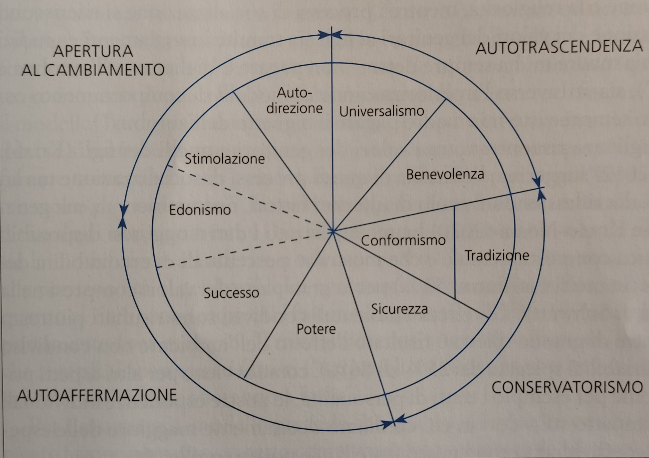
Teoria dei valori di schwartz

Slide 33
Motivazione intrinseca e motivazione estrinseca
La motivazione intrinseca si ha quando la ragione per svolgere l’attività risiede nell’attività stessa. In questo tipo di motivazione l’individuo tende a perseguire i propri interessi e obiettivi e a esercitare le proprie capacità; non aspira a riconoscimenti esterni, poiché gli incentivi e le ricompense sono interni alle attività e la persona è disposta a investire tempo ed energie senza restrizioni.
la motivazione estrinseca è caratterizzata dal fatto che la ragione per svolgere l’attività risiede all’esterno dell’attività stessa; il comportamento è alimentato dal desiderio di una ricompensa esterna e la persona si impegna per il tempo e con lo sforzo necessari a ottenere tale ricompensa.
Anche se alcune attività, come gli hobby, sono mosse da motivazione intrinseca, entrambi i tipi di motivazione possono sostenere lo svolgimento delle medesime attività: si può suonare il piano, leggere, nuotare e fare tanto altro, mossi dal piacere e dalla gratificazione che si ricava dal loro svolgimento, oppure impegnarsi nelle stesse per un «bravo», un applauso o un buon voto. Solo nel primo caso la persona prova interesse reale.

Slide 34
La motivazione intrinseca e la motivazione estrinseca
Numerosi studi hanno evidenziato associazioni positive tra la motivazione intrinseca e migliori livelli di apprendimento, performance e benessere della persona. Essa si sviluppa in ambienti che favoriscono la soddisfazione dei bisogni psicologici, in particolare quello di competenza e quello di autonomia. fornire feedback positivi e occasioni di scelta e libera definizione degli obiettivi stimolano la motivazione intrinseca, mentre feedback negativi, scadenze non concordate e obiettivi non condivisi favoriscono quella estrinseca.
La motivazione intrinseca favorisce la ricerca di situazioni nuove e stimolanti.
Le due motivazioni sembra non siano incompatibili: possono avere effetti sinergici, poiché la motivazione intrinseca sembra migliorare gli aspetti qualitativi delle performance, mentre quella estrinseca gli aspetti qualitativi.
Deci e ryan hanno proposto un continuum motivazionale che va dall’assenza di motivazione alla motivazione intrinseca, passando per quattro stadi di motivazione estrinseca. In caso di assenza di motivazione la persona non ha alcuna spinta ad agire. Gli stadi del continuum di motivazione estrinseca sono: la regolazione interna (conseguenza di rinforzi), regolazione introiettata (si agisce sotto la spinta di premi o punizioni), regolazione per identificazione (controllo interno, presenza di obiettivo di valore per la persona), la regolazione integrata (attività come espressione di sé, controllo completamente interno).

